Slide 1
KHỞI ĐỘNG
Tiết 1

Slide 2



PLAY

Slide 3







TRẢ LỜI CÂU HỎI
ĐỂ TRẢ TIỀN VÉ NÀO?
D

Slide 4
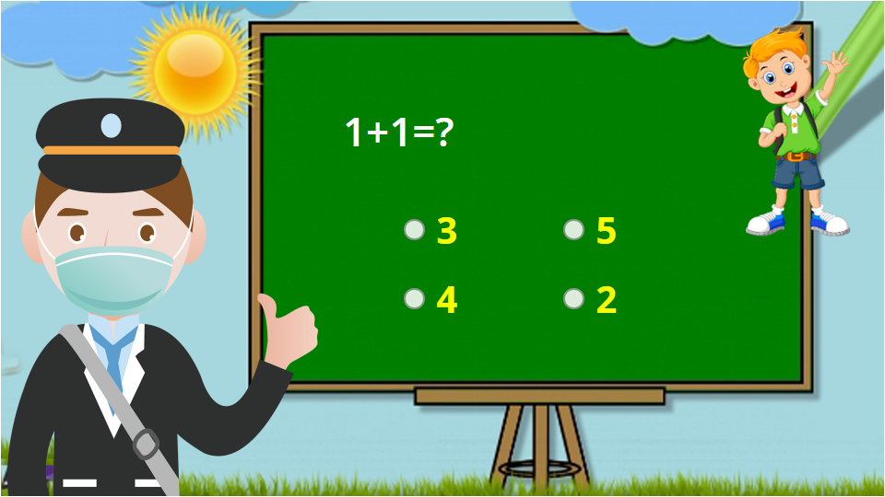



Câu 1: Phương tiện nào sau đây giúp chúng ta di chuyển nhanh hơn?
A. Máy bay
B. Tàu hỏa
C. Xe đạp
D. Ô tô

Slide 5



TRẢ LỜI CÂU HỎI
ĐỂ TRẢ TIỀN VÉ NÀO?

Slide 6
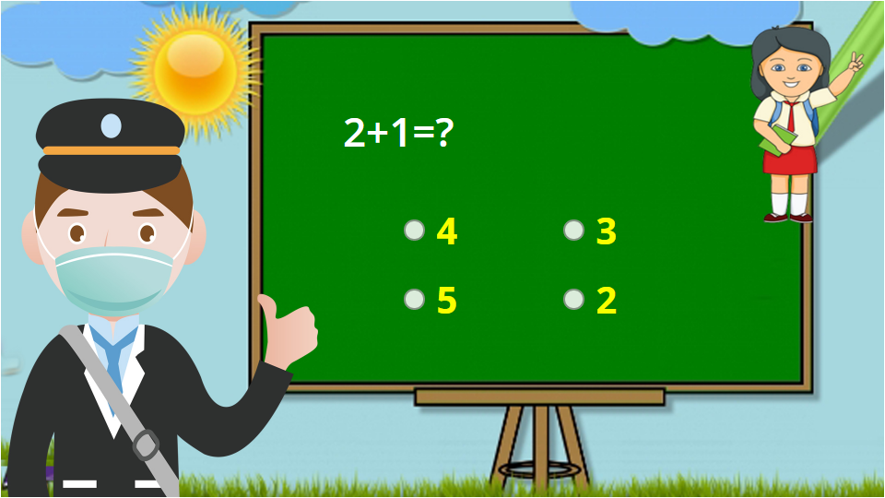
Câu 2: Hiện tượng nào sau đây có xảy ra phản ứng hóa học?
A. Con dao bằng sắt (Iron) để trong không khí bị gỉ
B. Cắt nhỏ sợi dây sắt (Iron) thành nhiều đoạn nhỏ
C. Đốt cháy sắt (Iron) trong oxygen
D. Cây cuốc bằng sắt (Iron) bị gỉ khi ngâm trong nước

Slide 7


TRẢ LỜI CÂU HỎI
ĐỂ TRẢ TIỀN VÉ NÀO?

Slide 8

Câu 3: Phản ứng hóa học nào sau đây xảy ra nhanh hơn (em quan sát được ngay)?
A. Con dao bằng sắt (Iron) để trong không khí bị gỉ
B. Cây cuốc bằng sắt (iron) bị gỉ khi ngâm trong nước
C. Đốt cháy sắt (Iron) trong oxygen

Slide 9




Slide 10





















Bài 7: TỐC ĐỘ PHẢN ỨNG
VÀ CHẤT XÚC TÁC

Slide 11
Khái niệm tốc độ phản ứng

Slide 12
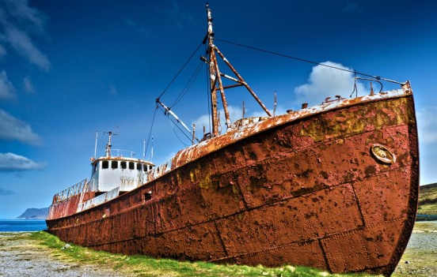
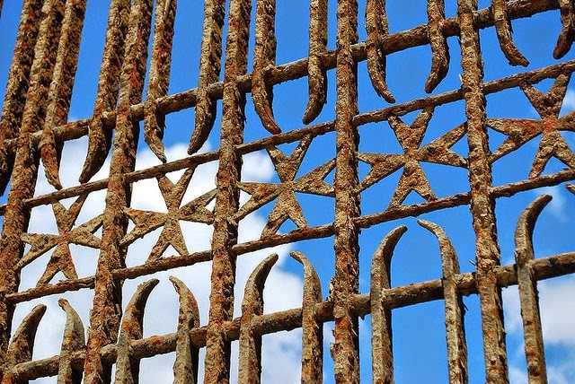

Hình 1
Hình 2
Các hiện tượng trong Hình 1, 2, 3 là hiện tượng gì? Hiện tượng nào xảy ra nhanh hơn, em quan sát được ngay?
Hình 3

Slide 13


Phiếu học tập số 1:
TN1: Cho 1 thìa bột đá vôi và 1 mẩu đá vôi có khối lượng bằng nhau lần lượt vào hai ống nghiệm 1 và 2, sau đó cho đồng thời vào mỗi ống nghiệm 5ml dd HCl cùng nồng độ. Quan sát hiện tượng
Tốc độ tan của đá vôi trong dd acid HCl ở hai ống nghiệm
Ống nghiệm 1 | Ống nghiệm 2
b. Dựa vào đâu để kết luận phản ứng nào xảy ra nhanh hơn?
.................................................................................................
................................................................................................
c. Thế nào là tốc độ phản ứng?
………………………………………………………………………………………………………………………………………………………………….........................

Slide 14



Phiếu học tập số 1: TN1
Tốc độ tan của đá vôi trong dd acid HCl ở hai ống nghiệm
Ống nghiệm 1 | Ống nghiệm 2
Nhanh hơn | Chậm hơn
b. Dựa vào đâu để kết luận phản ứng nào xảy ra nhanh hơn?
- Dựa vào độ tan của đá vôi, lượng khí sinh ra và lượng đá vôi trong hai ống nghiệm
c. Thế nào là tốc độ phản ứng?
- Tốc độ phản ứng là đại lượng chỉ mức độ nhanh hay chậm của một phản ứng hóa học.

Slide 15


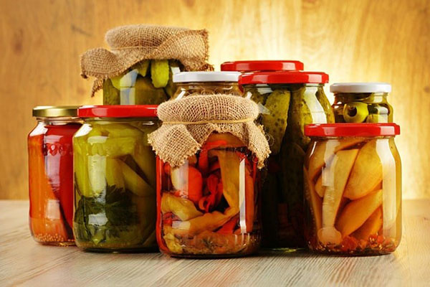
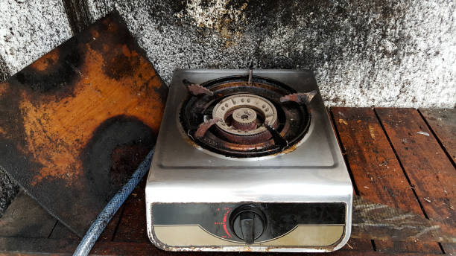
Trong thực tế phản ứng nào sau đây xảy ra nhanh hơn? Chậm hơn?
Phản ứng nổ của pháo hoa
Nến cháy
Bếp ga mini bằng sắt (Iron) bị gỉ
Phản ứng lên men rau, củ thành dưa chua

Slide 16

Tốc độ phản ứng là đại lượng chỉ mức độ nhanh hay chậm của một phản ứng hóa học
VD: Phản ứng đốt cháy cồn trong không khí xảy ra nhanh hơn, phản ứng oxi hóa sắt (iron) xảy ra chậm hơn

Slide 17
II. Một số yếu tố ảnh hưởng đến tốc độ phản ứng

Slide 18
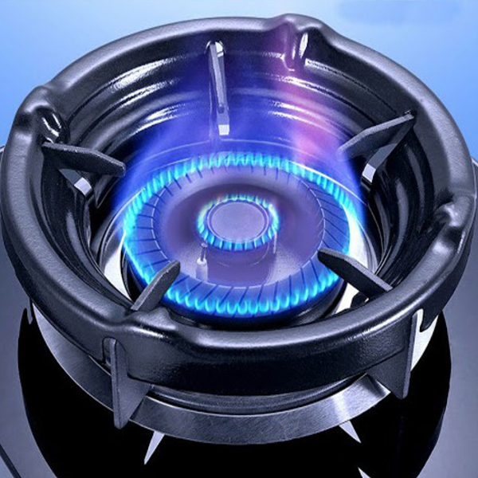
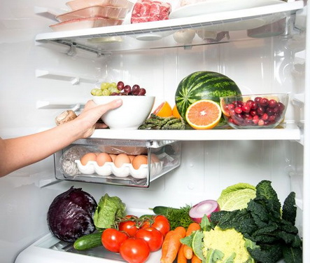
Quan sát các hình ảnh và dự đoán các yếu tố ảnh hưởng đến tốc độ phản ứng?

Slide 19
Phiếu học tập số 2:
TN2: cho 2 đinh sắt giống nhau lần lượt vào hai ống nghiệm 1 và 2. Tiếp tục cho vào ống nghiệm 1 5ml dd HCl 0,1M ; ống nghiệm 2 5ml dd HCl 1M. Quan sát hiện tượng
Hiện tượng xảy ra ở hai ống nghiệm? Phản ứng ở ống nghiệm nào xảy ra nhanh hơn?
Nồng độ ảnh hưởng đến tốc độ phản ứng như thế nào?
........................................................................................................................................................................................................................................................................................................................................................................
b. TN3: lấy hai cốc nước, cốc 1 đựng nước lạnh, cốc 2 đựng nước nóng; cho đồng thời vào mỗi cốc một viên C sủi. Quan sát hiện tượng
Phản ứng ở cốc nào xảy ra nhanh hơn
....................................................................................................................................................................................
- Nhiệt độ ảnh hưởng đến tốc độ phản ứng như thế nào?
........................................................................................................................................................................................
c. TN4: Cho khoảng 3ml dd H₂O₂ 3% vào ống nghiệm 1 và 2. Cho vào ống nghiệm 2 một ít bột MnO₂. Quan sát sự thoát khí.
Hiện tượng xảy ra ở hai ống nghiệm? Phản ứng ở ống nghiệm nào xảy ra nhanh hơn?

Slide 20
Thí nghiệm 2:
Tiết 2
https://www.youtube.com/watch?v=quE_kAqlt4o
Link video thí nghiệm ảnh hưởng của nồng độ đến tốc độ phản ứng
Ống nghiệm 1 | Ống nghiệm 2
- Có bọt khí thoát ra ít hơn ống nghiệm 2, đinh sắt tan dần - Phản ứng xảy ra chậm hơn | - Có bọt khí thoát ra nhiều hơn ống nghiệm 1, đinh sắt tan dần - Phản ứng xảy ra chậm hơn
Nồng độ các chất phản ứng càng cao, tốc độ phản ứng càng nhanh

Slide 21
Thí nghiệm 3:
https://www.youtube.com/watch?v=yDe3p2FEAEU
Link video thí nghiệm ảnh hưởng của nhiệt độ đến tốc độ phản ứng
Cốc 2 đựng nước nóng phản ứng xảy ra nhanh hơn, viên C sủi tan nhanh
Khi tăng nhiệt độ, phản ứng diễn ra với tốc độ nhanh hơn

Slide 22
Thí nghiệm 4:
Ống nghiệm 1 | Ống nghiệm 2
Không có MnO₂, khí thoát ra ít hơn, phản ứng xảy ra chậm hơn ống nghiệm 2 | Có MnO₂, khí thoát ra nhiều hơn, phản ứng xảy ra nhanh hơn
https://www.youtube.com/watch?v=WD2dUw9wlSk
Link video thí nghiệm ảnh hưởng của diện tích tiếp xúc đến tốc độ phản ứng

Slide 23
Tốc độ của phản ứng hóa học phụ thuộc vào nhiều yếu tố khác nhau như: diện tích bề mặt tiếp xúc, nhiệt độ, nồng độ, sự có mặt của chất xúc tác...
+ Diện tích bề mặt tiếp xúc càng lớn, tốc độ phản ứng càng nhanh
VD: thanh củi nhỏ sẽ cháy nhanh hơn thanh củi to
+ Khi tăng nhiệt độ, phản ứng diễn ra với tốc độ nhanh hơn
VD: Thực phẩm được bảo quản trong tủ lạnh lâu bị hỏng hơn
+ Nồng độ các chất phản ứng càng cao, tốc độ phản ứng càng nhanh
Chất xúc tác là chất làm tăng tốc độ phản ứng nhưng không bị thay đổi cả về khối lượng và tính chất hóa học
VD: Enzym amilaza có trong nước bọt là chất xúc tác để chuyển hóa tinh bột thành đường...

Slide 24
Tiết 3
Luyện tập

Slide 25

VÒNG QUAY MAY MẮN

Slide 26
Bài tập

Slide 27

Người ta thường tạo các hàng lỗ trong các viên than tổ ong để tăng diện tích tiếp xúc của than (carbon) với oxygen, làm tăng tốc độ phản ứng
Bài 1: Vì sao người ta thường tạo các hàng lỗ trong các viên than tổ ong?

Slide 28

- Ướp muối: vì muối ức chế hoạt động của enzym
- Cho vào ngăn mát hoặc ngăn đông của tủ lạnh tùy loại thực phẩm và tùy vào thời gian cần bảo quản thực phẩm: vì nhiệt độ tủ lạnh thấp làm giảm tốc độ phản ứng sinh hóa nên thực phẩm lâu bị hỏng.
- Phơi khô...
Bài 2: Trong thực tế để bảo quản cá thịt, người ta thường dùng những phương pháp nào? Vì sao?

Slide 29

Bài 3: Cho 5g hạt kẽm (zinc) vào dd H₂SO₄ (sulfuric acide) nồng độ 1,5M (dư) ở nhiệt độ phòng.
Viết PTHH của phản ứng, biết sản phẩm tạo thành gồm zinc sulfat (kẽm sulfat) ZnSO₄ và Khí Hydrogen
Nếu giữ nguyên các điều kiện khác, chỉ tác động một trong các điều kiện sau đây thì tốc độ phản ứng thay đổi như thế nào (tăng lên, giảm xuống hay không đổi)? Giải thích?
Thay 5g hạt kẽm bằng 5g bột kẽm
Thay dd H₂SO₄ 1,5M bằng dd H₂SO₄ 1M
Thực hiện phản ứng ở 60ºC
Tăng nồng độ dd H₂SO₄ lên gấp đôi

Slide 30
Viết PTHH của phản ứng: Zn + H₂SO₄ → ZnSO₄ + H₂
Nếu giữ nguyên các điều kiện khác, chỉ tác động một trong các điều kiện sau
Thay 5g hạt kẽm bằng 5g bột kẽm: tốc độ phản ứng tăng lên, vì bột kẽm có diện tích bề mặt tiếp xúc lớn hơn hạt kẽm
Thay dd H₂SO₄ 1,5M bằng dd H₂SO₄ 1M: tốc độ phản ứng giảm xuống vì nồng độ các chất phản ứng giảm
Thực hiện phản ứng ở 60ºC: tốc độ phản ứng tăng lên, vì nhiệt độ tăng
Tăng nồng độ dd H₂SO₄ lên gấp đôi: tốc độ phản ứng tăng lên, vì nồng độ tăng

Slide 31
THỂ LỆ TRÒ CHƠI
1. Số thứ tự trên vòng quay tương ứng với số điểm
2. HS quay vào số thứ tự trên vòng quay sẽ được quyền lựa chọn 1 câu hỏi, trả lời đúng sẽ giành được số điểm tương ứng
3. HS được quyền đổi câu hỏi nếu không trả lời được, mỗi lẫn đổi câu hỏi bị trừ 1 điểm

Slide 32





VÒNG QUAY
MAY MẮN
8
7
1
3
7
8
10
9
5
9
7
2
4
QUAY

Slide 33




Câu 1: Người ta thường bảo quản thực phẩm trong tủ lạnh vì:
A. Tủ lạnh có nhiệt độ thấp, làm giảm quá trình hô hấp tế bào nên thực phẩm lâu bị hỏng
B. Tủ lạnh có nhiệt độ thấp, làm giảm tốc độ phản ứng sinh hóa nên thực phẩm lâu bị hỏng
C. A và B đều đúng
D. A và B đều sai
QUAY VỀ

Slide 34

Câu 2: Cho cùng một chiếc đinh sắt nhỏ vào dd HCl có nồng độ nào sau đây thì phản ứng xảy ra nhanh hơn?
A. 0,25 M
B. 0,5 M
C. 1 M
D. 1,25 M
QUAY VỀ

Slide 35
Câu 3: Trong phòng thí nghiệm, khí Oxygen được điều chế bằng cách phân hủy KClO₃ có mặt MnO₂. Vai trò của MnO₂ trong phản ứng này là:
A. Chất xúc tác
B. Chất tham gia phản ứng
C. Sản phẩm phản ứng
D. Không có vai trò gì
QUAY VỀ

Slide 36
Câu 4: Dạng nào sau đây của Aluminium (nhôm) có diện tích bề mặt tiếp xúc lớn nhất?
A. Sợi dây nhôm
B. Sợi dây nhôm được cắt thành nhiều đoạn
C. Sợi dây nhôm được đem nghiền thành bột
D. Sợi dây nhôm được ép thành 1 khối
QUAY VỀ

Slide 37
Chất có khối lượng và tính chất không thay đổi trong phản ứng hóa học trên là:
tº
Câu 5: Cho phản ứng: 2SO₂ + O₂ → 2SO₃
V₂O₅
A. O₂
B. V₂O₅
C. SO₂
D. SO₃
QUAY VỀ

Slide 38
Vận dụng

Slide 39


1. Giải thích vì sao khi muối dưa, cà... người ta thường sử dụng một ít nước muối dưa chua có sẵn?
2. Thực hành muối dưa, cà theo 2 cách: lên men tự nhiên và cho vào 1 ít nước dưa chua có sẵn. So sánh kết quả và kết luận.
3. Lấy thêm 1 số VD về cách tăng hoặc giảm tốc độ phản ứng trong thực tiễn.

